Slide 1
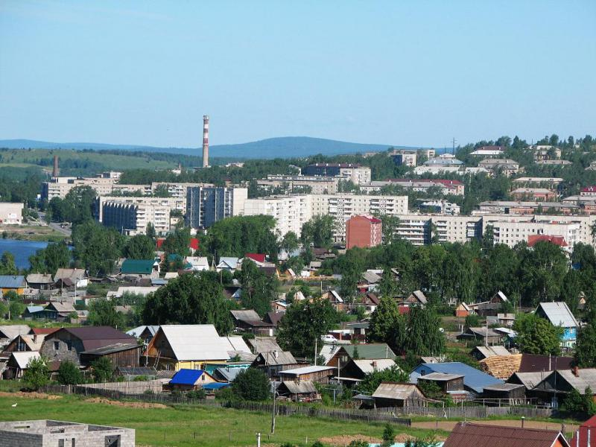
Мой родной город Кушва

Slide 2
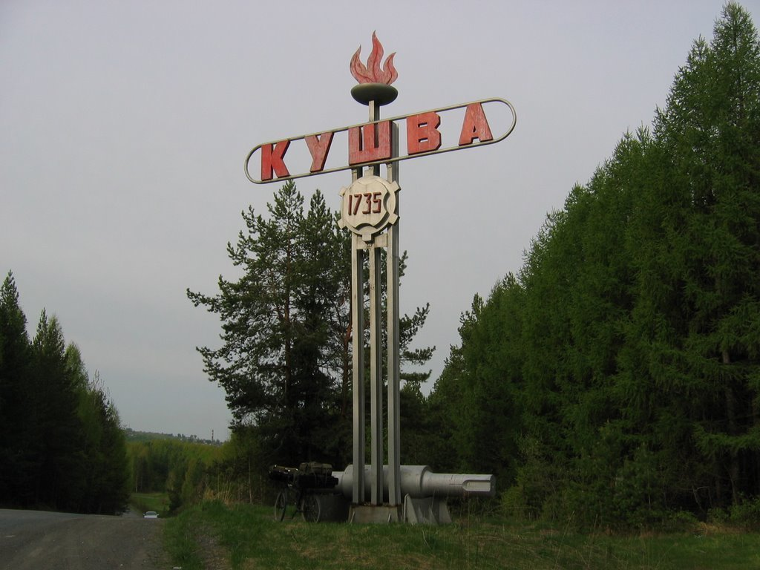
ПУТЕШЕСТВИЕ ПО ГОРОДУ

Slide 3
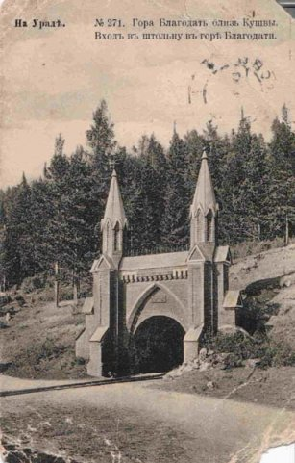
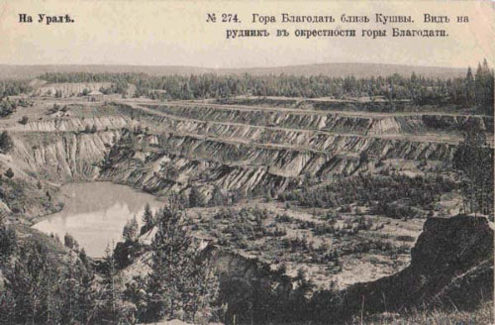
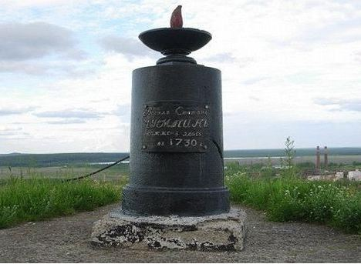
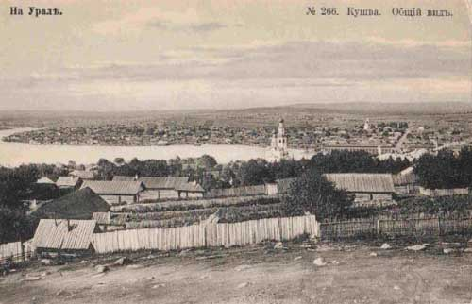
КАК ВСЁ НАЧИНАЛОСЬ…

Slide 4
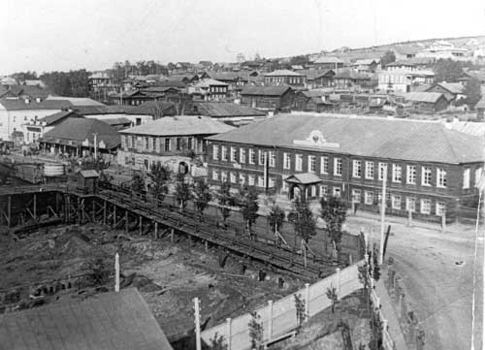
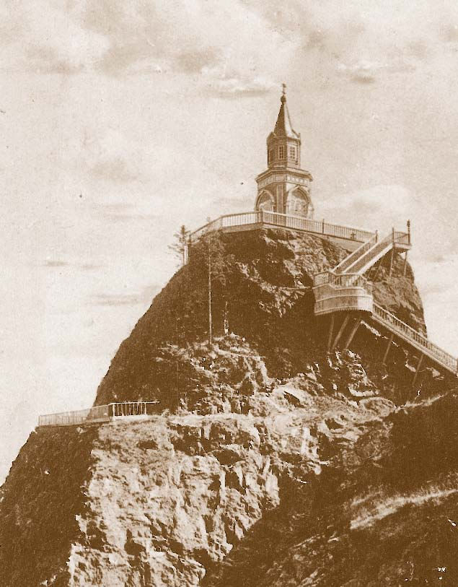
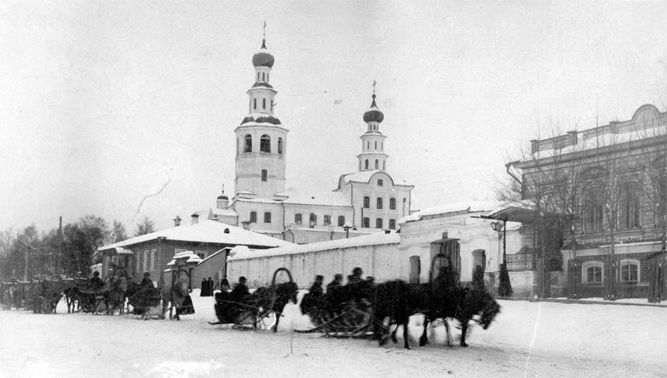
СТРОИТЕЛЬСТВО И РАЗВИТИЕ НАШЕГО ГОРОДА

Slide 5
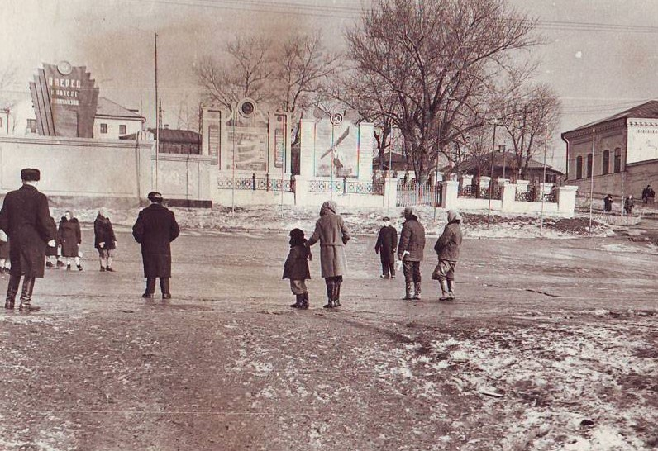
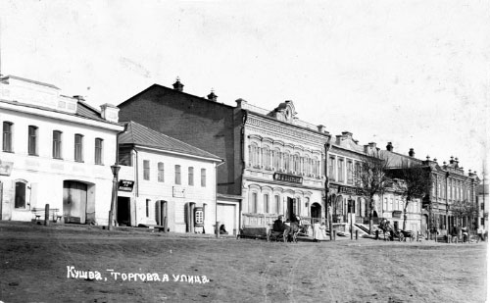
НАШИ УЛИЦЫ В СТАРИНУ

Slide 6
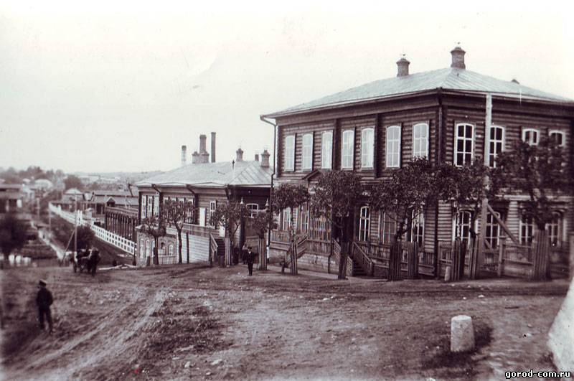
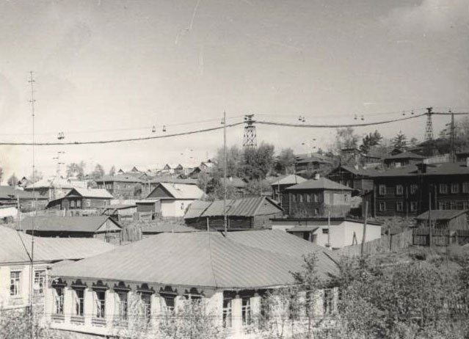
УЛИЦЫ В СТАРИНУ

Slide 7
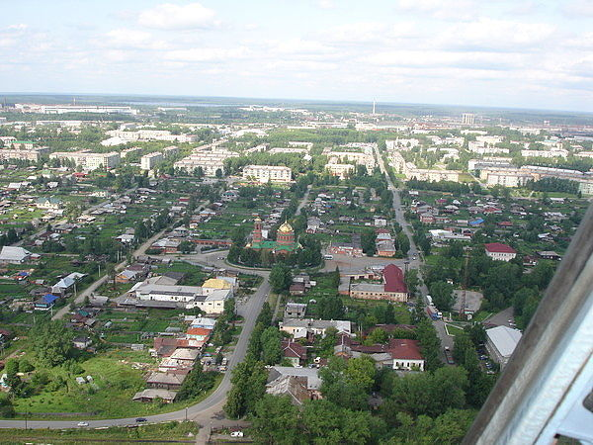
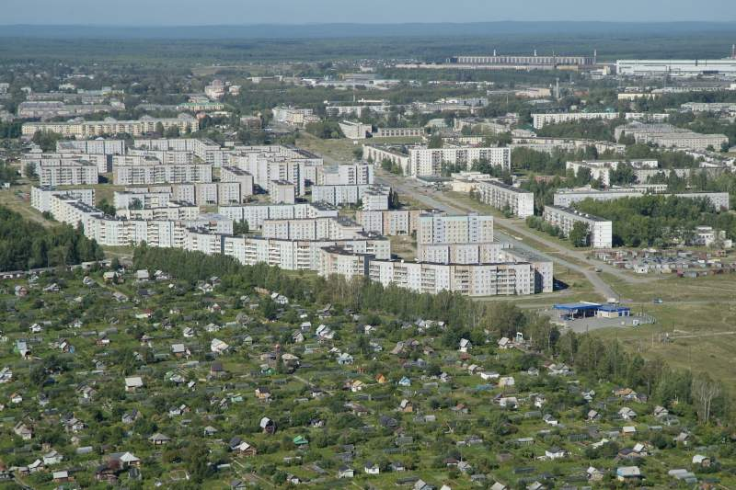
НОВЫЙ ГОРОД

Slide 8
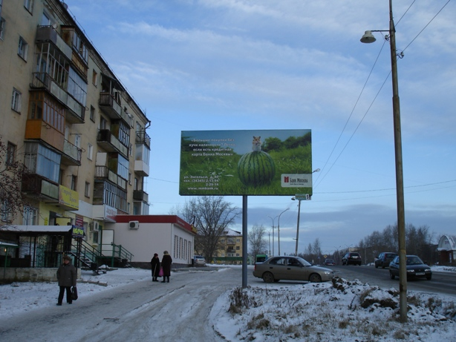
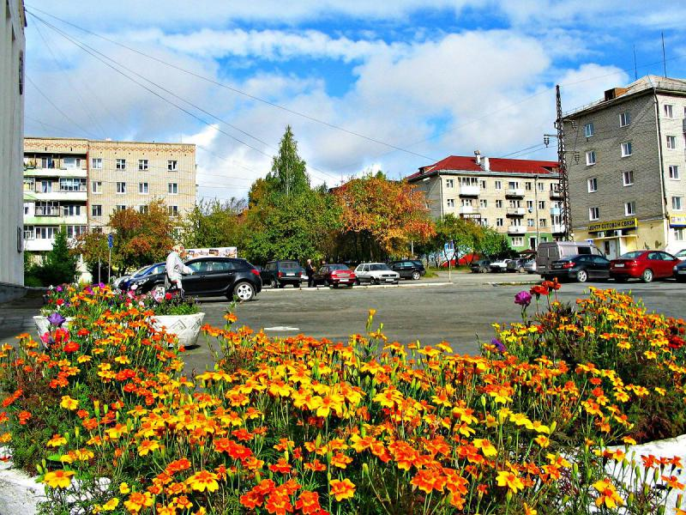
СОВРЕМЕННЫЕ УЛИЦЫ

Slide 9
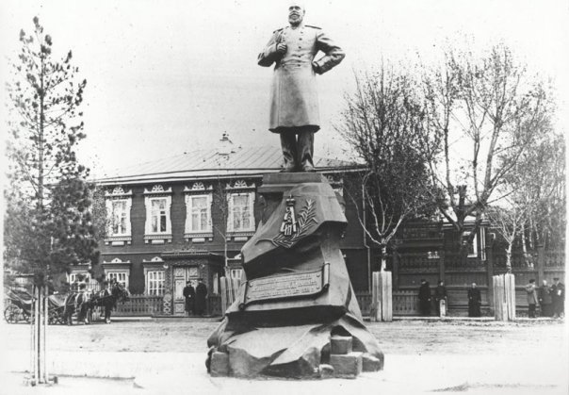
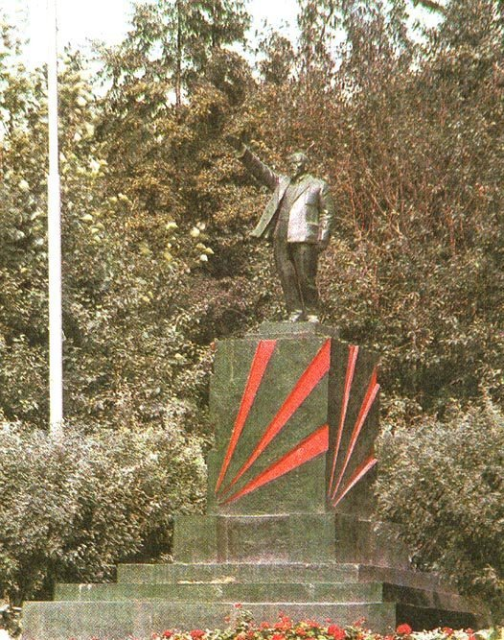
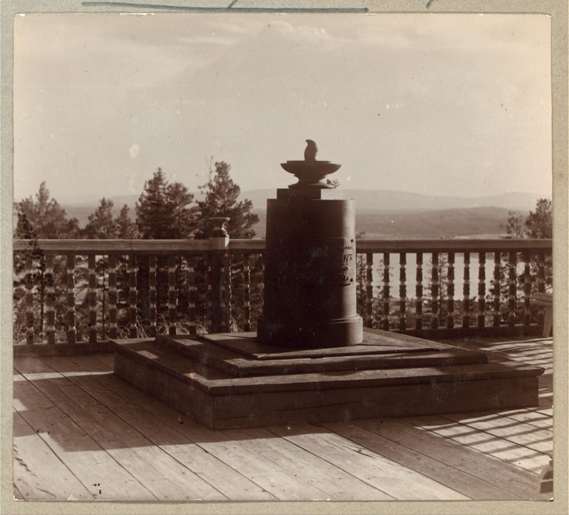
ПАМЯТНИКИ МАЛОЙ РОДИНЫ В СТАРИНУ

Slide 10
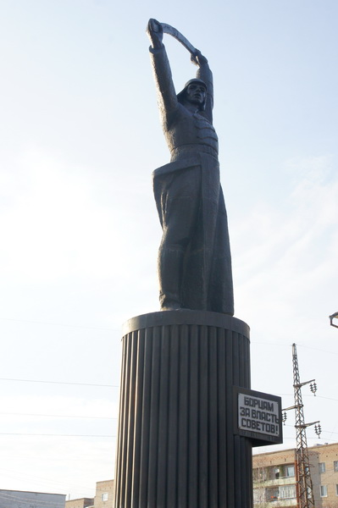
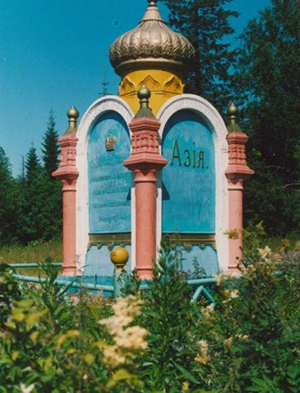
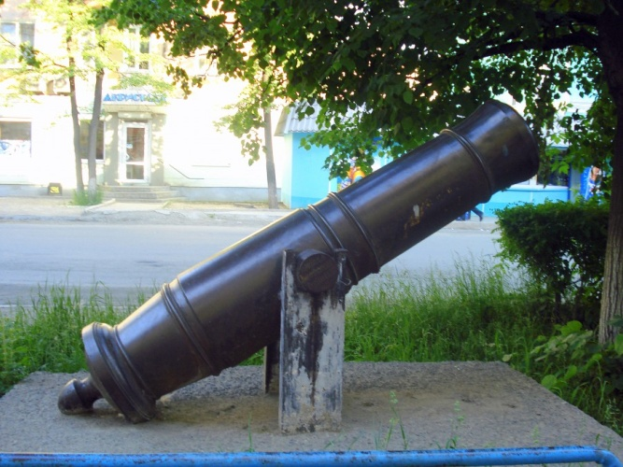
ПАМЯТНИКИ МАЛОЙ РОДИНЫ

Slide 11
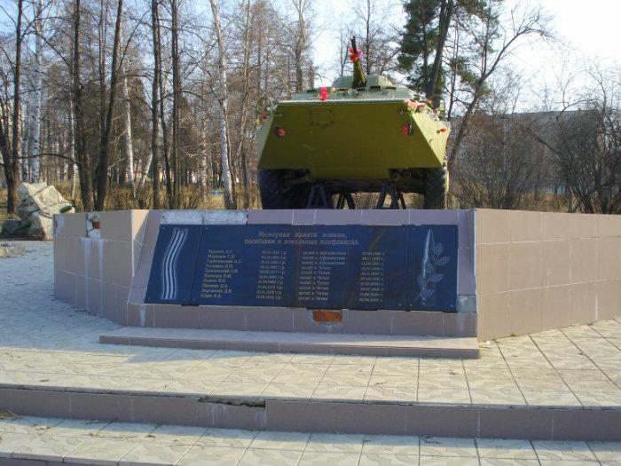
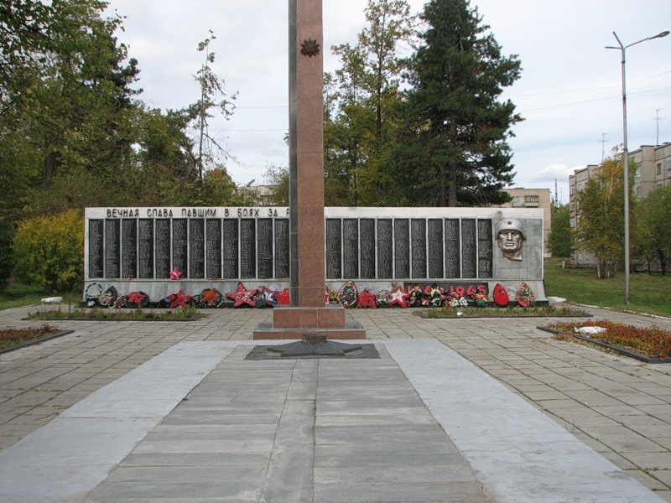
ПАМЯТНИКИ ПАВШИМ ГЕРОЯМ

Slide 12
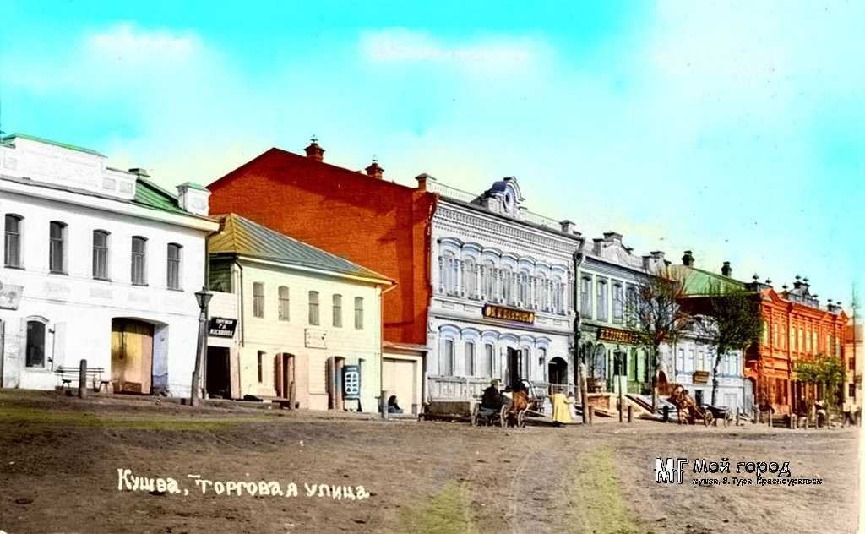
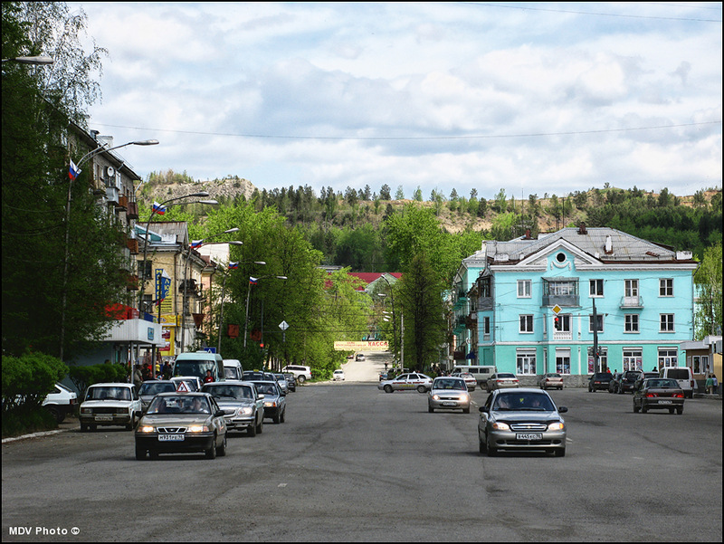
РОДНОЙ ГОРОД РАСТИ И ПРОЦВЕТАЙ

Slide 13
ГЕРБ ГОРОДА КУШВА

Slide 14
ИСТОРИЯ ГОРОДА В УЛИЦАХ И ПЛОЩАДЯХ
Начало Кушвы как поселения было положено в сентябре 1735 года. Для разработки железной руды, открытой Степаном Чумпиным, требовались рабочие руки. А их здесь не было – была одна тайга. Сюда, на реку Кушву, направили крепостных крестьян. Им и пришлось строить жильё, они и были первыми строителями и жителями Кушвы.
Развитие поселения началось весной 1736 года, когда в узком месте оврага, по которому протекала река Кушва, началось строительство плотины.
Поселение формировалось вокруг завода и образованного плотиной пруда.
При основании города по обоим берегам пруда располагались одноэтажные деревянные здания, вытянутые параллельно берегам пруда. Всего улиц в поселении было по две, с каждой стороны пруда.
К началу XIX века происходит первичное зонирование территорий поселения, а именно: административная зона начинает формироваться на правом берегу пруда. В этой зоне располагаются основные казённые постройки (управление заводом, госпиталь, тюрьма, жилой дом управителя завода и горных инженеров и т.п.).
Поселение в основном развивается на правом берегу пруда. Однако в этом направлении имеется ландшафтное ограничение развития – это гора Благодатка.

Slide 15
ИСТОРИЯ ГОРОДА
К началу XX века территория города увеличилась незначительно, в основном, на правом берегу пруда в юго-восточной части. Такое развитие города было продиктовано тем, что люди предпочитали селиться между местами приложения труда, каковыми являлись завод и рудник. Не последнюю роль сыграл и тот факт, что традиционный тракт, связывающий Кушву с Нижним Тагилом и далее с Екатеринбургом, проходил по правому берегу.
Одни из первых улиц – это улица, проходящая по плотине (улица Советская), и улица, проходящая вдоль завода – на правом берегу пруда (улица Первомайская).
Начинаем наше путешествие с улиц Советской и Первомайской.
Улица Советская связывает левую часть города с правой. Она является самым коротким путём, чтобы пройти на станцию Кушва. И по этой же улице люди ходили в Михайло-Архангельскую церковь.
В начале XX века большое развитие получила улицы Рыночная (ул. Первомайская), она почти полностью застроена каменными домами или домами с каменным первым этажом.
На Первомайской располагались: управление Кушвинского завода и Гороблагодатского горного округа, управление Богословской железной дороги, волостное управление Кушвинской волости, казначейство, почтово-телеграфная контора, городское училище, женская гимназия.

Slide 16
ИСТОРИЯ ГОРОДА
На этой улице располагались дома именитых кушвинских купцов: Переверзева, Бутузова, Ушкова, Колодкина, Горбашова, Старкова, Панкова, Богатыревой. В нижних этажах купеческих домов находились магазины. Здания различных архитектурных стилей, тесно примыкая друг к другу, образовывали купеческий ряд.
Купеческие здания были украшены чугунным литьем. На самом высоком месте улицы стоял Свято-Троицкий собор. Белоснежный, с куполами, покрытыми малахитовой краской. Звон его колоколов был слышен на всю округу.
Площадь Заводская, или Площадь Красных героев, или площадь Металлургов
в нашем городе свидетельствует о незабываемых революционных, ратных и трудовых подвигах.
В 1905-1907 гг. здесь, в городском училище (здание бывшей школы №7 им. А. С. Майданова), хранилась подпольная литература, работал партийный кружок. Председателем Совета рабочих и солдатских депутатов был избран сталевар мартеновского цеха А. С. Майданов.
В 1918 году на площади были похоронены с воинскими почестями комиссары Кушвинского Совета В. Сергеев, И. Вейдеман, Ян Гусарик и красный лётчик А. Упоров.
7 ноября 1918 года у братской могилы красных комиссаров состоялся митинг кушвинцев, посвященный первой годовщине Великой Октябрьской Социалистической революции.
В 1923 году на постаменте от памятника Александру III был установлен бюст Карлу Марксу, который снесли в годы перестройки в конце XX века.
Здесь и здания имеют историческое прошлое. В доме № 36 с 1917 по 1928 годы находился Кушвинский райком партии, в 1918 году – штаб полка Красных орлов; в первой половине XIX века жил П. М. Обухов – управитель Кушвинского завода и создатель первых стальных пушек в России.
На доме имеется мемориальная доска, на которой написано, что в 1899 год в этом здании останавливался Д. И. Менделеев, когда совершал поездку по Уралу.

Slide 17
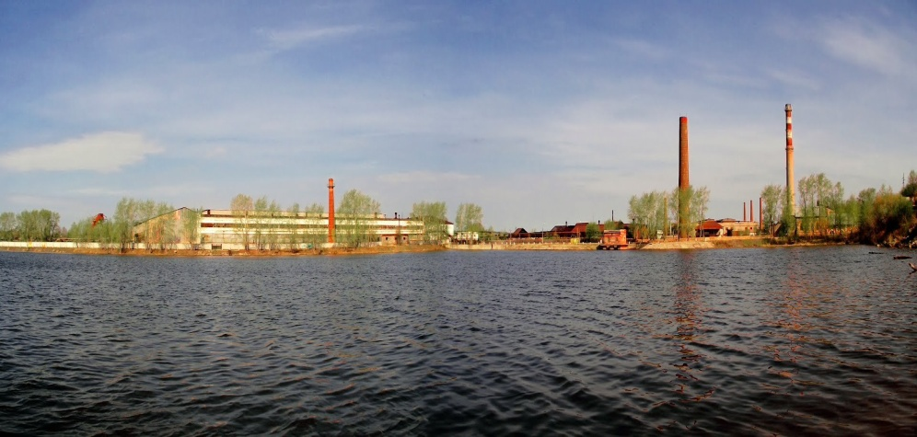
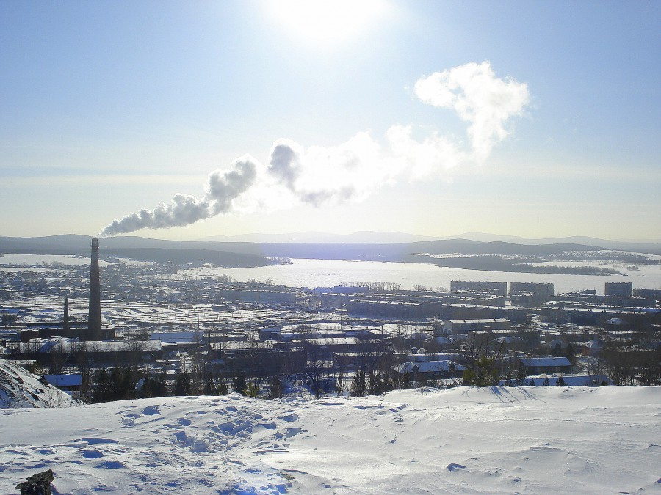
КРУТЫЕ УЛОЧКИ КУШВЫ
Крутыми улочками Кушвы Спускаюсь к сонному пруду, Где лодок сумрачные туши Лежат тюленями во льду. Багрово пламя от завода, Ночная смена. Тишина. И от печей до небосвода Закрыла звезды пелена.
А. Чечулин.

